Slide 1
Ата-аналар жиналыс тренингі

Slide 2
Өзіме-көршіме

Slide 3
Кім тапқыр?
Менің бауыр етім..........
........., сенің, оның
Сабақ барысында баланың білімін немен өлшейміз?
Көкшетау қыратының ең биік жері? (Оқ…….)
Денсаулығым менің ....................

Slide 4
Балам-менің баға
жетпес байлығым

Slide 5
“Өрмекші торы”
жаттығуы

Slide 6

“Гүл теру” жаттығуы

Slide 7
Аяқталмаған сөйлем
Менің балам ........

Slide 8
Отбасылық құндылық ағашы

Slide 9
Психологиялық сәйкестік
Тамыр- істің нәтижесіне мән беретін адамдар.
Діңгекті- берік, мықты, біреуге тірек бола алатын адамдар.
Жапырақ- сұлулықты, әсемдікті, ұқыптылықты қалайтындар.

Slide 10
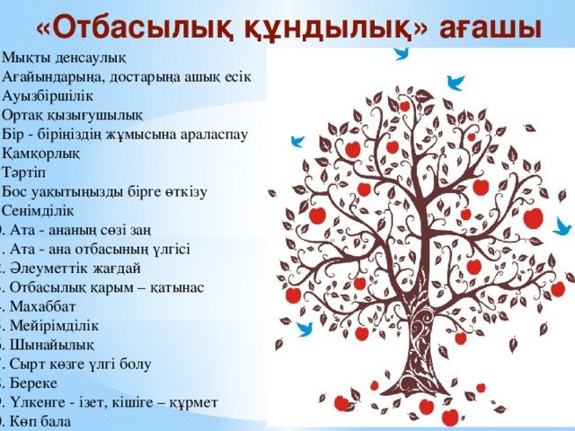

Slide 11
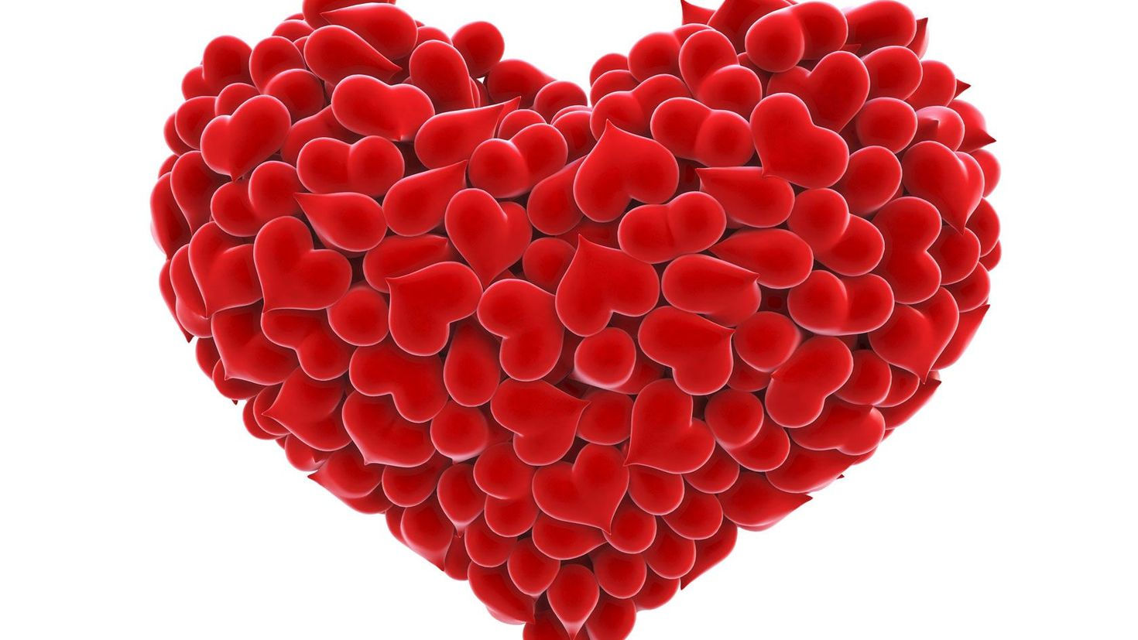
Балама ақ тілек

